Slide 1



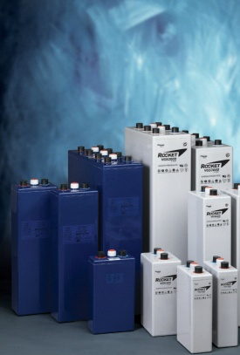
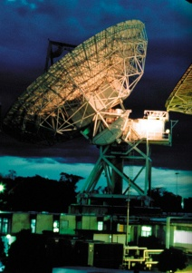
현업용
세방전지 SFA 사용자를 위한
Go-Live Kit
당사는 2013년 9월 9일을 기점으로 NSIS (New Sebang Information System) SFA 시스템을 가동 합니다. 본 Go-Live Kit는 SFA 시스템 Open을 앞두고 SFA 시스템 사용자라면 반드시 알아야 할 정보를 담고 있으므로, 반드시 시간을 내어 본 자료를 읽어 보시기 바랍니다.
NSIS TFT
2013. 09
본 문서는 세방전지㈜의 귀중한 지적 자산으로 외부에 일부 또는 전면 유출하는 것을 관련법으로 금하고 있습니다.

Slide 2
- 목 차 -
I. 로그온 방법
1. SFA 시스템 구성
2. SFA 시스템에 로그온 하기 (EP를 통한 접속 또는 직접 접속)
3. SFA 시스템을 사용하기 위한 사전 환경 세팅
II. 비밀번호 관리
1. EP 비밀번호 Self Service
III. SFA 지원팀 운영
1. SFA 지원팀 운영
2. 장애 발생시 처리 방법
3. SFA 지원팀 연락처

Slide 3


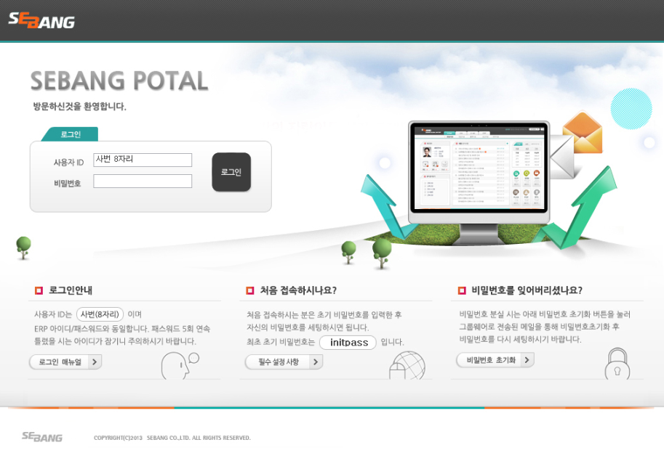
Ⅰ. 로그온 방법
1. SFA 시스템 구성
SFA 시스템은 현재 운영중인 전사포털(EP)상에 Add-On 으로 구성되어 있습니다.
ID/PW 와 기본적인 시스템 사용법은 기존 전사포탈과 동일 합니다.
2. SFA 시스템에 로그온 하기 (EP를 통한 접속 또는 직접 접속)
SFA 시스템에서 지원하는 Browser는 다음과 같습니다.(계속 추가예정)
Internet Explorer9이상 , Chrome
2) 아래의 주소로 접속합니다.
A. 주소(전사포털) : ep.sgnsis.com (전사포탈 로그인후 팝업으로 SFA실행)
B. SFA 전용 주소 : ep.sgnsis.com/sfa (SFA 전용 화면 직접 접속)
id : 사번 / pw : 현재 사용중인 id/pw 동일
※ 참고
세방전지 전사포털과 ERP 접속계정은 동일합니다.
(로그인 매뉴얼 참조)
3-1) 전사포털 접속후 [SFA_Portal] 메뉴를 클릭합니다.
팝업창으로 SFA 시스템에 접속됩니다. (창크기 고정)
3-2) SFA 전용 주소 사용시 직접 SFA 시스템이 실행됩니다.(창크기 조절 가능)

Slide 4
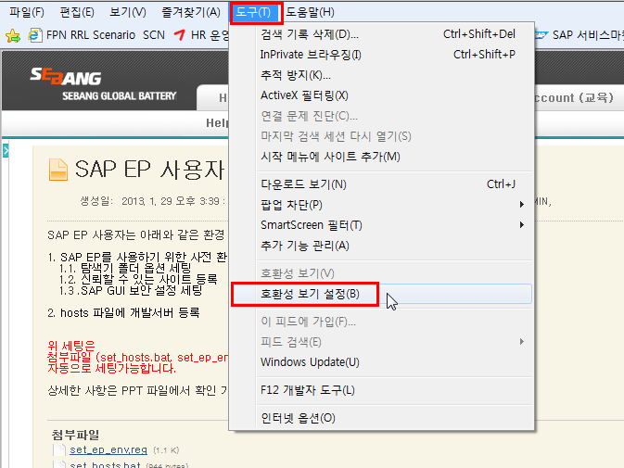
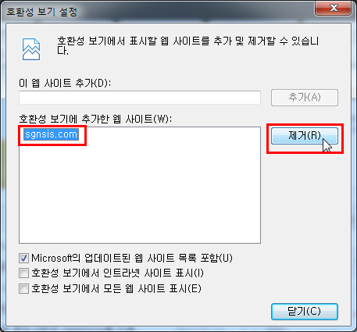
Ⅰ. 로그온 방법
3. SFA 시스템을 사용하기 위한 사전 환경 세팅
IE9 사용자 - 호환성보기 설정 제거
- 인터넷익스플로어 > 도구 > 호환성 보기 설정
sgnsis.com > [삭제] 버튼 클릭
=> 위의 작업을 진행하지 않는 경우에는 SFA 웹화면이 깨질 수 있습니다.
2) Chrome 사용자 - ep.sgnsis.com/sfa 접속시 별도 설정이 필요 없습니다.

Slide 5
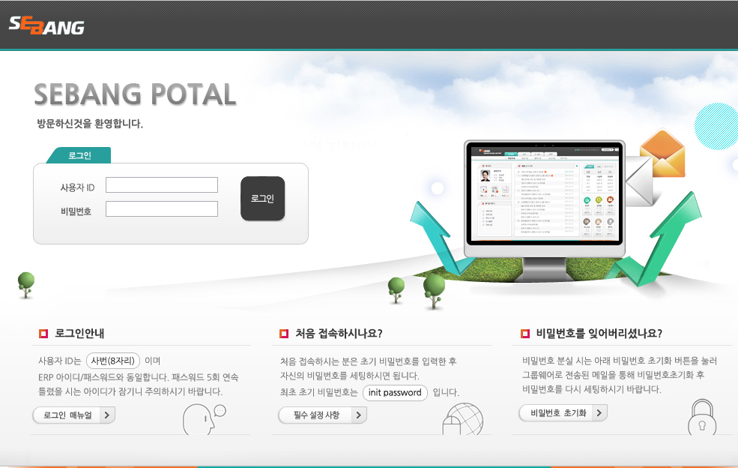
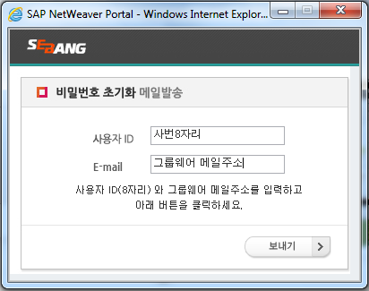
II. 비밀번호 관리
1. EP 비밀번호 Self Service
EP 비밀번호를 5회 이상 잘못 입력하면 아이디가 잠김으로 시스템에 로그인을 할 수가 없습니다.
비밀번호 잠금 현상이 발생하면, 전사포털을 통해 본인 스스로 비밀번호를 초기화 할 수 있습니다.
포털 로그인 페이지에서 비밀번호 초기화 버튼을 누른 후
사용자 ID와 그룹웨어 메일주소를 입력한 뒤 보내기 버튼을 누릅니다.
3회 아닌가? - 김수연
ID: 8자리 사번
E-mail 예) : pcs@gbttery.com

Slide 6
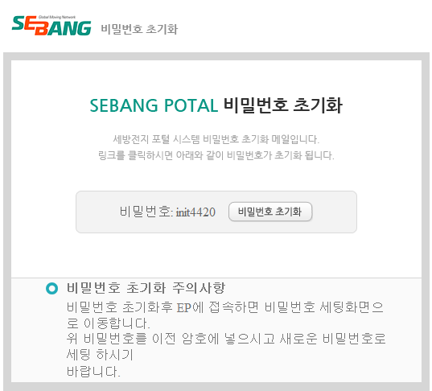
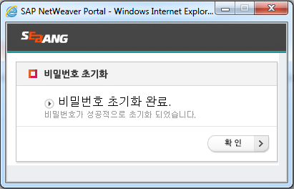
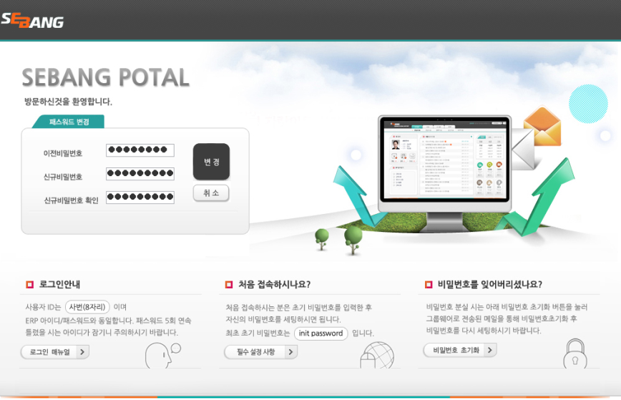
II. 비밀번호 관리
1. EP 비밀번호 Self Service (계속)
자신의 그룹웨어 메일계정으로 전송된 메일을 확인합니다.
비밀번호 초기화 메일에는 아래와 같이 임의의 난수로 설정된 초기 비밀번호가 전송이 되며 메일내의 비밀번호 초기화 버튼을 클릭하게 되면 해당 비밀번호로 초기화 됩니다.
해당 초기비밀번호로 ERP 혹은 EP 로그인 페이지를 통해 접속을 하면 아래와 같이 신규 비밀번호를 세팅하는 화면으로 이동이 됩니다.
해당 페이지에서 신규 비밀번호를 세팅하신 후 로그인 하시면 됩니다.
※ 주의
신규 비밀번호 세팅시 최근 2회동안 사용한 비밀번호는 세팅하실 수 없습니다.

Slide 7
III. SFA 지원팀 운영
1. SFA 지원팀 운영
2013년 9월 9일 SFA 시스템의 “Go Live” 이후 일정 기간 동안 시스템의 안정적인 운용을 위하여 SFA 지원팀이 운영됩니다.
2. 장애 발생시 처리 방법
현업 사용자
TFT 본사
사용법 문의
답변 조치
기능 장애/
불편 신고
설명/1차 조치
Module
Infra 장애/
불편 신고
검토 후 조치
ID Lock 신고
비밀번호 분실
확인 후 해제
개인ID 신규 생성
기타 안내
BC / Infra
접수 및 조치
제반 문의 사항
답변 / 공지
3. SFA 지원팀 연락처
Role |  | 이름 | 직책 | 위치 | 내선 | 핸드폰 | 비고
SFA | 세방전지 | 홍진욱 | 차장 | 본사 | 02-3451-6429 | 010-6381-5345 | PI (수출)
 | 세방전지 | 김중환 | 과장 | 본사 | 031-436-3233 | 010-7144-8416 | PI (국내영업)
 | 세방전지 | 이누리 | 사원 | 본사 |  |  | 운영 (SFA)
 | 세방전지 | 유병훈 | 과장 | 본사 |  | 010-3689-7698 | 운영 (SAP)
 | ACCENTURE | 엄상원 | 이사 | 본사 |  | 010-5065-8783 | 컨설턴트 (SAP)
 | ACCENTURE | 서지현 | 과장 | 본사 |  | 010-8729-2396 | 컨설턴트 (SAP)
 | ACCENTURE | 전승열 | 차장 | 본사 |  | 011-9740-2711 | 개발
 | ACCENUTRE | 유주현 | 차장 | 본사 |  | 010-8986-0493 | 컨설턴트 (포털)

